Slide 1
12 февраля 2014
«Первый день»
All in Top Conf 2014
Отмена ссылочных факторов в Яндексе
Севальнев Дмитрий

Slide 2
План доклада
2
> Факторы «на замене»
Влияние коммерческих факторов на выдачу
Социальные факторы
BrowseRank и трафиковые ссылки
Поиск «нужных» ссылок
Трафик и индексация сайта

Slide 3
Заявление Яндекса на IBC Russia
3
Информация из блога компании
С чем связано решение отказаться от учёта ссылок при ранжировании?
Почему именно Московский регион?
На чём будет основан новый алгоритм ранжирования по коммерческим запросам?

Slide 4
Факторы «на замене»
4
Группа факторов
Кликовые на выдаче
Поведенческие на сайте
Коммерческие
Социальные сигналы
Запросный индекс (?)
Желание «накрутить»

Slide 5
Факторы, мощные уже сейчас
5
Фактор
Возраст документа (3+)
Время пользователя на странице по запросу
Число уникальных посетителей хоста
Качество текста и ссылок (анкор-листа)
Способ воздействия
301 редирект на страницу
Добавление видео-контента (когда не работает?)
Привлечение трафика от 500+ посетителей
Соответствие модельным распределениям

Slide 6
План доклада
6
Факторы «на замене»
> Влияние коммерческих факторов на выдачу
Социальные факторы
BrowseRank и трафиковые ссылки
Поиск «нужных» ссылок
Трафик и индексация сайта

Slide 7
Коммерческие запросы в Москве
7
В Москве уже есть специальная формула
1. Учитывает:
надежность
юзабилити
дизайн
качество сервиса
2. Специальные факторы:
«коммерческое качество» сайта
коммерческий ли запрос
коммерческий ли документ

Slide 8
Учёт «коммерческого качества»
8
Важно осознавать
Все показатели сворачиваются в единый коммерческий Rank сайта = [2T + U + D + 2S]
Такой фактор как юзабилити (U) может оцениваться алгоритмически, как и остальные из них, скажем:
открытие заявки во всплывающем окне — пунктирное подчеркивание
=> можно сформировать чек-лист по юзабилити
Примеры:
http://market.yandex.ru/
http://auto.yandex.ru/

Slide 9
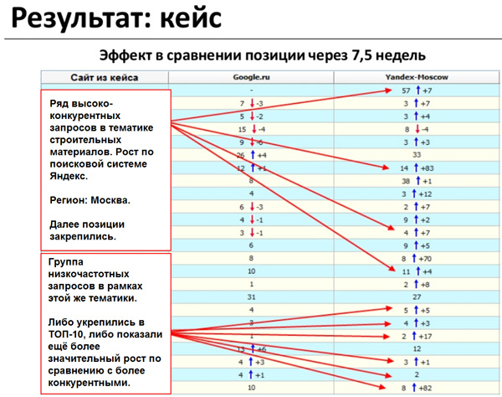
Кейс воздействия на комм. факторы
9
Контакты + реквизиты
Социальные сети
Онлайн-консультант
Умножение способов связи, заказа услуг
Обновление инфоблоков
Акции и скидки

Slide 10
План доклада
10
Факторы «на замене»
Влияние коммерческих факторов на выдачу
> Социальные факторы
BrowseRank и трафиковые ссылки
Поиск «нужных» ссылок
Трафик и индексация сайта

Slide 11
Социальные сигналы
11
Основные моменты
Очень хочется воздействовать, но на что…?
… ведь чистых социальных сигналов в формуле Яндекса не было вплоть до конца 2014 года.
Оставалось косвенное влияние: скорость и полнота индексации, сами по себе ссылки.
Сейчас:
Околоссылочный текст из Twitter
Трафик из социальных сетей?
Like, Repost, Retweet…?

Slide 12
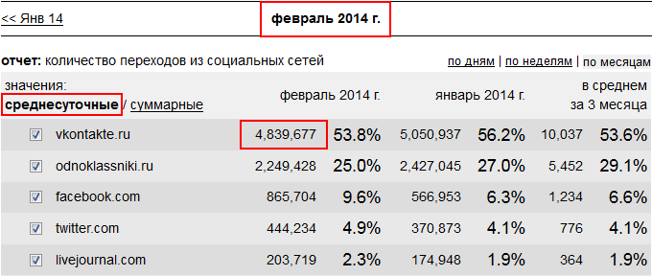
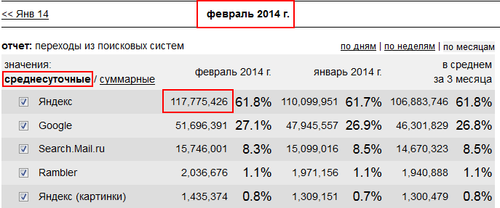
Вопросы полноты соц. метрик
12
Тематики
Это трафик, а другие метрики обладают ещё меньшей полнотой?
Чистота сигналов?
Щит и меч: спам и антиспам

Slide 13
План доклада
13
Факторы «на замене»
Влияние коммерческих факторов на выдачу
Социальные факторы
> BrowseRank и трафиковые ссылки
Поиск «нужных» ссылок
Трафик и индексация сайта

Slide 14
BrowseRank и ссылки с трафиком
14
Избранные моменты
Накрутка BrowseRank — не дает профита в Яндексе
Трафик по ссылкам — меняется сразу более десяти факторов. Эффект зависит от:
величины трафика (существенно)
времени появления ссылки / трафика по ней
действий пользователей после перехода:
время
документ последний в сессии
и другие

Slide 15
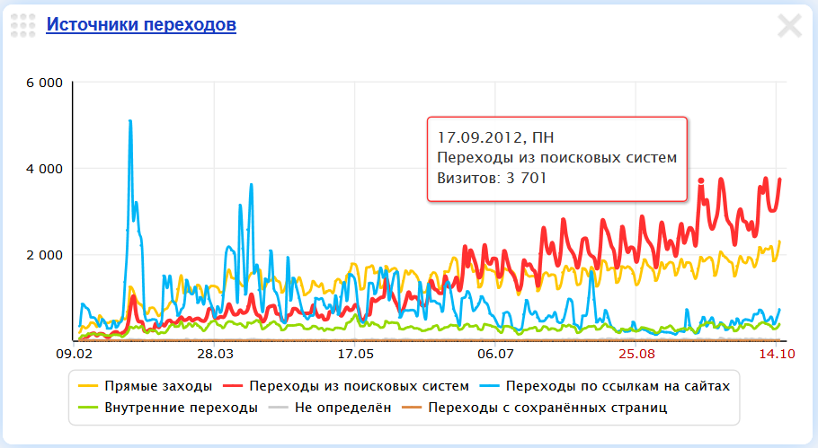
Кейс: хороший трафик по ссылкам
15
Новый домен — поисковый трафик с 0 до 4 000

Slide 16
План доклада
16
Факторы «на замене»
Влияние коммерческих факторов на выдачу
Социальные факторы
BrowseRank и трафиковые ссылки
> Поиск «нужных» ссылок
Трафик и индексация сайта

Slide 17
Основные показатели доноров
17
Ключевые сигналы для построения Rank’a
Хостовые фичи
Постраничные фичи
Посещаемость
IP
Страниц в индексе Я и G
Исходящих с сайта
PR главной
YACA и DMOZ
тИЦ
Alexa Rank
Возраст донора
Регион
и другие…
URL: число символов
URL: вхождение слов
ВС
Блоки рекламы
Объем текста
Вн.С
УВ
Индексация в Я и G
Дата кеша
Доля русских слов
и другие…

Slide 18
Ключевые показатели для доноров
18
Поиск хороших доноров по ключевым метрикам
1. Посещаемость / (Исходящих ссылок на уникальные домены)
2. Посещаемость / (Количество страниц)
3. PR / (Исходящих ссылок со страницы)
4. Объем текста / УВ || УВ=2 — не важно, УВ=3 — важно
5. Свойства URL: длина URL || менее 50 символов — хорошо
Это при наличии пред-фильтров.

Slide 19
План доклада
19
Факторы «на замене»
Влияние коммерческих факторов на выдачу
Социальные факторы
BrowseRank и трафиковые ссылки
Поиск «нужных» ссылок
> Трафик и индексация сайта

Slide 20
Источники данных для паука
20
Как паук Яндекса узнает о новых документах?
По входящим на документ ссылкам
Из карты сайта: sitemap.xml
Сервис AddURL: http://webmaster.yandex.ru/addurl.xml
Информация из Метрики (если не стоит запрет)
Логи посещенных URL из Яндекс.Браузера и Яндекс.Элементов
Экзотика:
упоминание URL не в виде ссылок, а текстом
rel="canonical" и редиректы

Slide 21
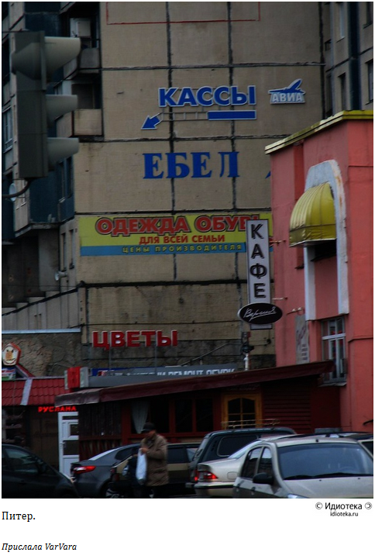
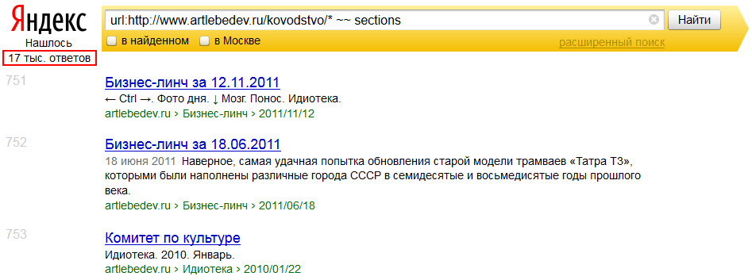
Индексация страниц «без контента»
21
Более 17 000 документов

Slide 22
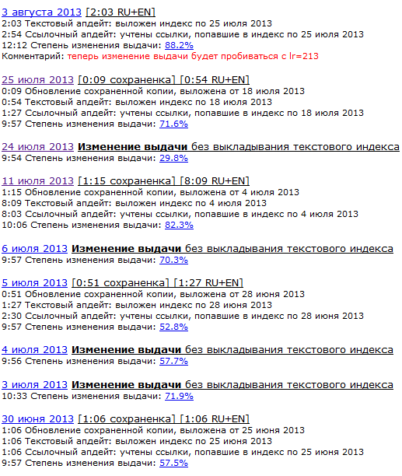
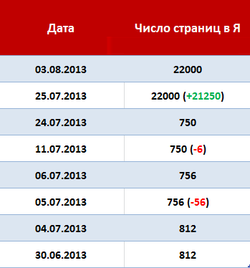
Трафик на сайте и его индексация
22
Кейс: привлечение на сайт трафика для полной индексации

Slide 23
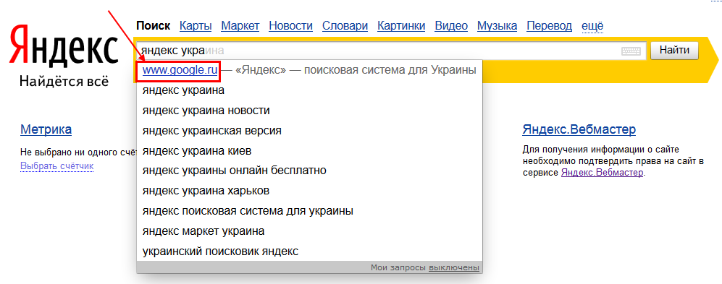
В качестве пищи для размышления
23
SEO-специалист = Экспериментатор?
Ищем лазейки…

Slide 24
СПЕКТ по коммерческим запросам
24
Хорошая лазейка для SEO-специалиста
СПЕКТР подмешивается в ТОП результатов поиска по коммерческим запросам.
Сайты попавшие в ТОП по СПЕКТРу — самые релевантные не по отношению к основной потребности пользователя, а к дополнительной (часто информационной).
Коммерческий сайт можно продвинуть по информационной потребности.
В ранжировании будут принимать участие факторы построенные на ссылках.

Slide 25
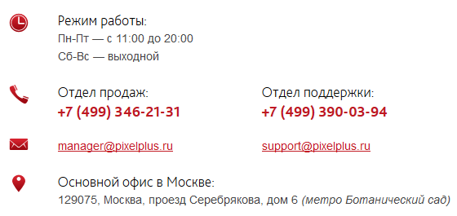
12 февраля 2014
«Первый день»
All in Top Conf 2014
Отмена ссылочных факторов в Яндексе
Севальнев Дмитрий

